Slide 1
3.5 Tắt nghẽn (Deadlock).
1. Định nghĩa.
2. Đặc trưng của Deadlock.
3. Đồ thị cấp phát tài nguyên.
4. Ngăn chặn Deadlock
5. Tránh Deadlock.
6. Phát hiện Deadlock
7. Khôi phục HT sau Deadlock

Slide 2
1. Định nghĩa
Tập hợp các TT ở trạng thái Blocked mà mỗi TT đang giữ TN và
Yêu cầu thêm TN đang đang bị chiếm giữ bởi TT khác cũng ở
trong tập hợp này
VD 1
  HT có 2 đĩa D1 và D2
  P1 giữ D1; P2 giữ D2.
  P1 yêu cầu D2; P2 yêu cầu D1
VD 2
  semaphores A và B khởi đầu bằng 1
        P1 P2
        wait (A); wait(B);
        … …
        wait (B); wait(A);
        … …

Slide 3
VD 3 : 2 xe cùng qua cầu

Slide 4
2. Đặc trưng của Deadlock
4 nguyên nhân xảy ra Deadlock
(1)Truy xuất độc quyền TN
(2)Đang giữ TN và yêu cầu thêm TN (đang được giữ bởi TT khác)
(3)TT chỉ trả TN khi kết thúc
(4)Tồn tại chu trình trong đồ thị cấp phát TN

Slide 5
3. Đồ thị cấp phát TN
Ký hiệu TN : R1, R2, . . ., Rm
    CPU cycles, memory space, I/O devices
Mỗi TN Ri có Wj thành phần.
Mỗi TT quan hệ với 1 TN theo các cách sau :
  Yêu cầu
  Sử dụng
  Trả
V tập đỉnh bao gồm tập P và R:
  P = {P1, P2, …, Pn} tập các TT
  R = {R1, R2, …, Rm} tập các TN
Tập cạnh :
Yêu cầu TN Pi → Rj
Đang giữ TN Rj → Pi

Slide 6

TT
TN có 4 thành phần
Pi yêu cầu 1 phần TN Rj
Pi đang giữ 1 phần TN Rj
P
P_{i}
P_{i}

Slide 7


Nếu đồ thị không có chu trình ⇒ không deadlock.
Nêu đồ thị có chứa chu trình ⇒
  Nếu TN chỉ có hh phần và đều có chu trình, có deadlock (1).
  Nếu TN có hh phần và có phần không có chu trình, có thể
  không có deadlock (2)
(1)
(2)

Slide 8
4. Ngăn chăn Deadlock
Phương hướng xử lý Deadlock
Sử dụng một giao thức để ngăn chặn hay tránh deadlocks, đảm bảo
rằng hệ thống sẽ không bao giờ đi vào trạng thái deadlock
Cho phép hệ thống đi vào trạng thái deadlock, phát hiện và phục
hồi.
Bỏ qua Deadlock (thực tế Deadlock có tồn tại trong hệ thống)
Windows, Linux, …
Ngăn chăn Deadlock
Dựa vào 4 nguyên nhân xảy ra Deadlock

Slide 9
(1)Truy xuất độc quyền TN
Biến đổi thành TN dùng chung
VD : kỹ thuật Spooling trong Windows (máy in)
P1
File 1
File 2
…
Máy in
P2
Buffer

Slide 10
(2)Đang giữ TN và yêu cầu thên TN (đang được giữ bởi TT khác)
2 cách giải quyết :
TT phải khai báo tất cả các TN cần sủ dụng khi vào HT.
Nếu không cấp phát được TN theo yêu cầu thì TT sẽ chuyển trạng thái Ready và bị thu hồi tất cả TN. TT sẽ được cấp phát lại TN và hoạt động khi HT đáp ứng được.

Slide 11
(3)TT chỉ trả TN khi kết thúc
Thu hồi TN của các TT bị khóa

Slide 12
(4)Tồn tại chu trình trong đồ thị cấp phát TN
Phân cấp TN
R1 → (1)
R2 → (2)
…
Rn → (n)
Qui định cấp phát TN : nếu P đang giữ Rj (j) thì chỉ được yêu cầu
Ri với (i)>(j).

Slide 13
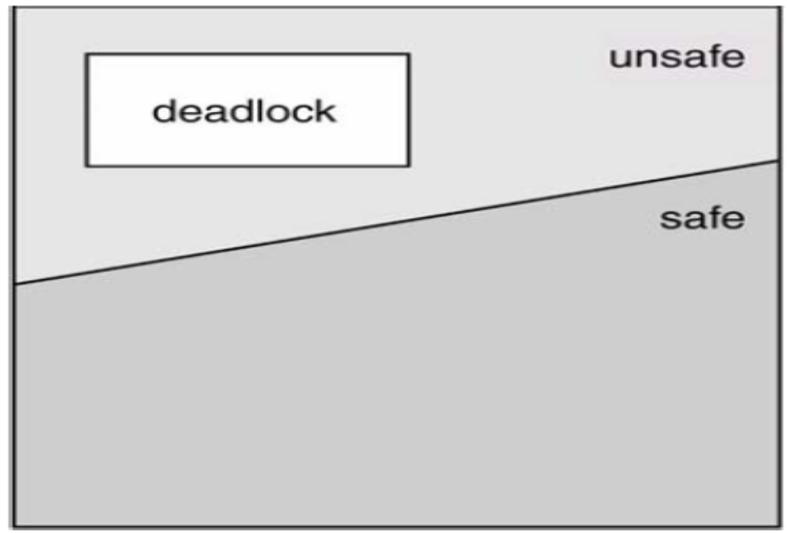
5. Tránh Deadlock
1. Trạng thái an toàn

Slide 14
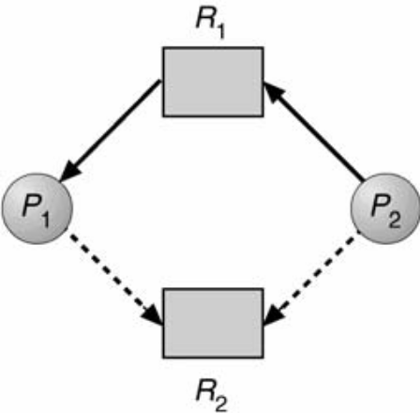
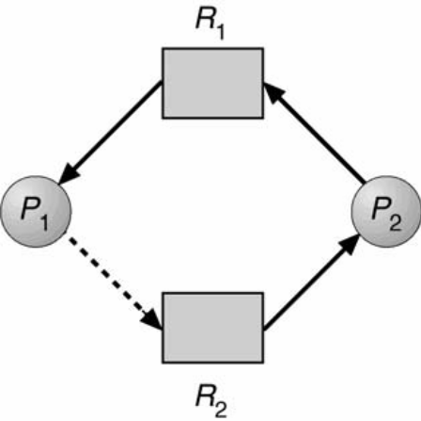
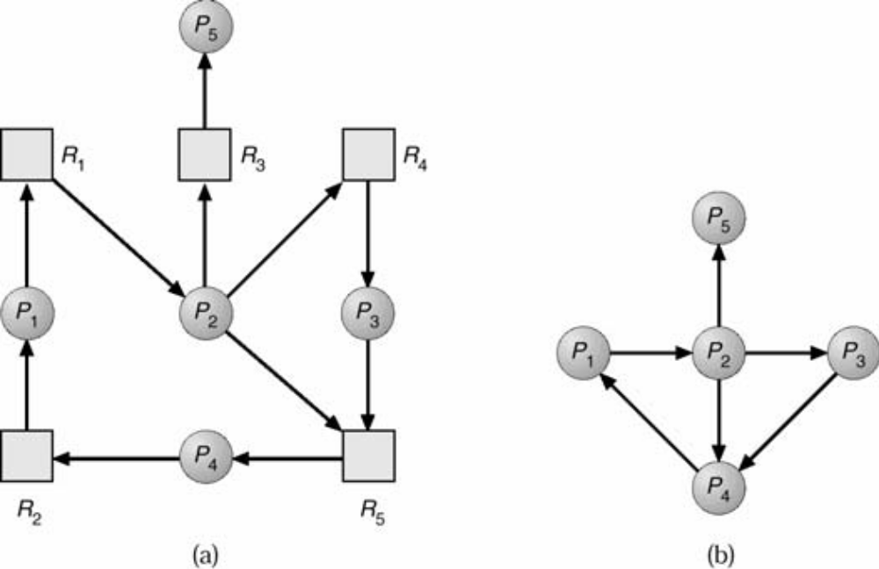
2. Giải thuật tìm và phát hiện chu trình
Biến đổi thành Đồ thị chờ (Wait for)

Slide 15
3. Giải thuật Banker
Available
Request (Max)
Allocation
Need = Request – Allocation
Cấp phát an toàn : Available >= Need
 | Allocation |  |  | Request |  |  | Available |  |  | Need
 | A | B | C | A | B | C | A | B | C | A | B | C
P0 | 1 | 2 | 2 | 3 | 3 | 2 | 1 | 2 | 0 | 2 | 1 | 0 | (2)
P1 | 1 | 0 | 3 | 1 | 2 | 3 | 2 | 2 | 3 | 0 | 2 | 0 | (1)
P2 | 1 | 2 | 1 | 1 | 3 | 5 | 3 | 4 | 5 | 0 | 1 | 4 | (3)
 |  |  |  |  |  |  | 4 | 6 | 6
Chuỗi cấp phát an toàn : P1, P0, P2 (*)

Slide 16
6. Phát hiện Deadlock
Giải thuật phát hiện chu trình. (*)
Giải thuật Banker không thể xác định chuỗi cấp phát an toàn. (*)

Slide 17
7. Phục hồi HT sau Deadlock
Kết thúc tiến trình
Từng TT → Hết Deadlock
Tất cả TT
2. Thu hồi TN
Chọn TT
Phục hồi lại hệ thống trước khi xãy ra Deadlock

